Slide 1
ТРАСОЛОГІЯ

Slide 2
Трасологія -
це галузь криміналістичної техніки, яка вивчає матеріально-фіксовані сліди, закономірності їх утворення та розробляє прийоми, методи і науково-технічні засоби їх виявлення, фіксації, вилучення і дослідження.

Slide 3
Сліди
необхідно розуміти в широкому та вузькому значенні.
В широкому розумінні слід – це результат будь-якої матеріальної зміни первинної обстановки внаслідок учинення злочину (сліди злому; об'єкти, залишені, кинуті, загублені злочинцем; частини зруйнованих предметів і т.ін.)

Slide 4
Сліди
Традиційно трасологія вивчає тільки сліди у вузькому розумінні, а саме матеріально-фіксовані відображення зовнішньої будови одного об’єкта на іншому (сліди-відображення).

Slide 5
Сліди-відображення
виникають при контакті двох об'єктів.
Об'єкт, на якому залишився слід, називають слідосприймаючий,
а об'єкт який залишив слід - слідоутворюючий.

Slide 6
Сліди-відображення
Ділянки поверхні об'єктів, якими вони стикалися під час утворення сліду, називаються контактними поверхнями, а факт взаємодії - слідовим контактом.
Сліди завжди залишаються на слідосприймаючих об'єктах.

Slide 7
Класифікація слідів-відображень
Залежно від механізму утворення слідів:
статичні й динамічні;
об'ємні та поверхневі;
локальні та периферичні.

Slide 8
Статичні сліди
виникають в момент спокою (статики), котрий наступає під час механічної взаємодії слідоутворюючого і слідосприймаючого об'єктів, які контактують у перпендикулярному напрямку.
Наприклад,

Slide 9
Статичні сліди - наприклад
відображення підошви взуття, коли людина стоїть;
відображення ломика при віджимі двері;
відбиток пальця з відображенням папілярного візерунка й т.п.

Slide 10
Динамічні сліди
виникають в результаті самого руху одного або двох об'єктів слідоутворення. Кожна точка утворюючої поверхні залишає слід у вигляді лінії (траси).
До динамічних можуть бути віднесені сліди розрубу, розпилу, ковзання, свердління, різання, тертя тощо.

Slide 11
Об'ємні (вдавлені) сліди
відображають зовнішню будову слідоутворюючого об'єкта в об’ємі, тобто у всіх трьох його вимірах - за довжиною, шириною і глибиною. Вони виникають від вдавлення слідоутворюючого об'єкта у податливу слідосприймаючу поверхню, яка при цьому деформується.

Slide 12
Об'ємні (вдавлені) сліди
Наприклад,
слід протектора колеса на вологому піску;
вдавлений слід від удару металевим предметом по дерев'яним дверям і т.п.

Slide 13
Поверхневі сліди
виникають, коли обидва об'єкти (утворюючий і сприймаючий) приблизно рівні за твердістю або твердість сприймаючого об'єкта більша.

Slide 14
Поверхневі сліди
Наприклад,
слід від підошви взуття на дерев'яній фарбованій підлозі;
слід від пальця на склі;
слід протектора колеса на асфальті.

Slide 15
Поверхневі сліди
звичайно поділяють на два види:
сліди нашарування і
сліди відшарування.

Slide 16
Сліди нашарування
формуються внаслідок накладення на слідосприймаючий об'єкт речовини, яка має на собі слідоутворюючий об'єкт (потожирові сліди пальців рук, сліди, залишені забрудненою підошвою взуття та ін.).

Slide 17
Сліди відшарування
формуються з речовини, частки якої відокремлюються від слідосприймаючого об'єкта і залишається на слідоутворюючому об'єкті (наприклад, сліди пальців рук, утворені на вкритій порохом або свіжефарбованій поверхні).

Slide 18
Поверхневі сліди
Поверхневі сліди можуть бути видимими і невидимими. Видимі сліди - це такі, які можна виявити шляхом безпосереднього зорового сприйняття, а невидимі - відшукання і сприйняття яких передбачає застосування спеціальних засобів або пристосувань.

Slide 19
Класифікація слідів-відображень
Залежно від місця, на якому відбулися зміни слідосприймаючого об'єкта вирізняють
локальні та
периферичні сліди.

Slide 20
Локальні сліди
виникають у межах контакту взаємодіючих об'єктів (наприклад, слід босої ноги в межах контакту з поверхнею дерев'яної підлоги).
Навколо локального сліду поверхня слідосприймаючого об'єкта залишається незмінною.

Slide 21
Периферичні сліди
виникають за межами контактної взаємодії слідоутворюючого і слідосприймаючого об'єктів (наприклад, слід від забрудненого борошном (цементом, пилюкою) верху взуття, утворений "на периферії", навколо взуття, за межами підошви).

Slide 22
Загальні правила вилучення слідів
При роботі зі слідами потрібно керуватися наступними правилами:
а) прагнути вилучити слід разом із предметом, на якому він утворений;

Slide 23
Загальні правила вилучення слідів
б) якщо слід перебуває на малоцінному громіздкому предметі й частина його зі слідом може бути відділена від нього без особливої втрати, необхідно вилучити цю частину;

Slide 24
Загальні правила вилучення слідів
в) при неможливості вилучити предмет або його частину зі слідом останній копіюється із застосуванням певних способів.

Slide 25
Класифікація слідів
Відносно слідів людини розрізняють:
сліди рук, рукавичок;
сліди ніг, взуття;
сліди зубів;
сліди інших ділянок тіла, що не мають папілярних візерунків (сліди губ, вушної раковини та ін.).

Slide 26
Дактилоскопія -
це розділ трасології, що вивчає властивості і будову папілярних візерунків з метою використання їх відбитків для ототожнення особи і розкриття злочинів.

Slide 27
Криміналістичне значення папілярних візерунків
визначається їхніми найважливішими властивостями:
індивідуальністю;
відносною стійкістю;
відновлюваністю;
зручністю класифікації.

Slide 28
Класифікація папілярних візерунків
Ознаки папілярних візерунків ділять на загальні та окремі.
Найбільш насичені окремими ознаками візерунки на нігтьових фалангах пальців.
За загальними ознаками (типами) ці візерунки ділять на
дугові, петльові та завиткові.

Slide 29
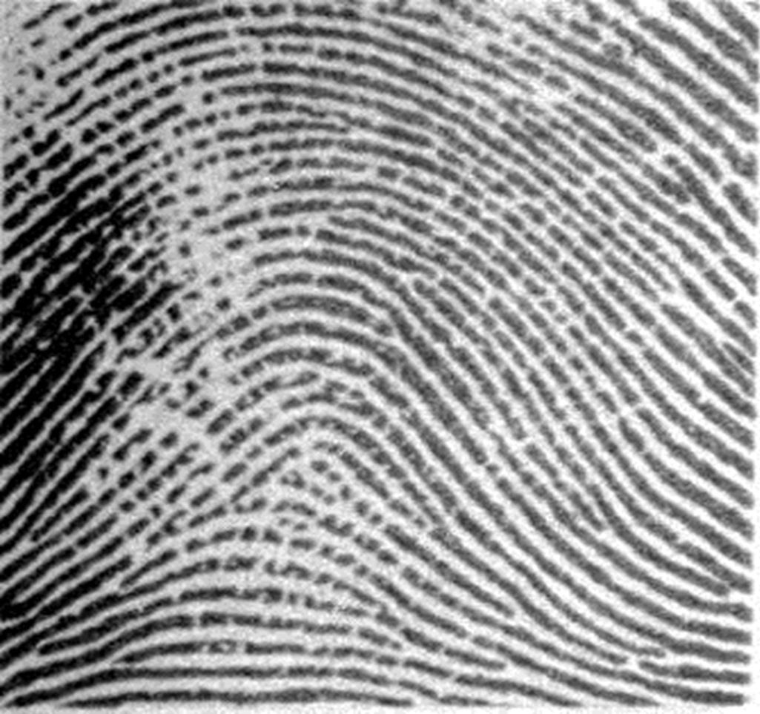
Дугові папілярні візерунки
є найпростішими за своєю будовою і складаються з одного-двох потоків папілярних ліній, які беруть початок біля одного бічного краю пальця та продовжуються до другого, утворюючи в середній частині візерунка дугоподібні фігури.
Дугові візерунки становлять близько 5% загальної кількості пальцьових візерунків.
Дуговий візерунок

Slide 30
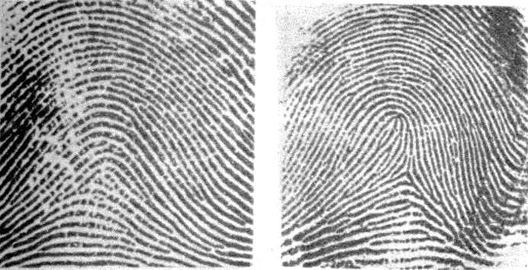
Петльові папілярні візерунки
утворюються за допомогою ліній, що ідуть від одного бічного краю пальця до центра, потім повертають, і вертаються до цього ж краю.
Петльові візерунки найпоширеніші, вони становлять близько 65% від загальної кількості візерунків.
Петльовий візерунок

Slide 31
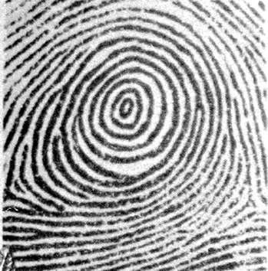
Завиткові папілярні візерунки
найскладніші за будовою, їх внутрішній малюнок має хоча б одне коло, повний оберт спіралі або дві-три системи петель, голівки яких огинають одна одну, або хоча б одне півколо, опуклість якого звернена до основи візерунка.
Завиткові візерунки становлять близько 30 % загальної кількості візерунків.
Завитковий візерунок

Slide 32
Окремі ознаки візерунків
початок і закінчення ліній, їхнє злиття та розбіжність;
обривки ліній,
"гачки", "містки", "вічки", крапки, перерви ліній, тонкі лінії.

Slide 33
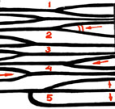
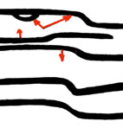

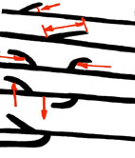
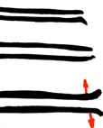
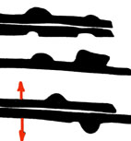

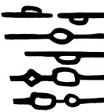

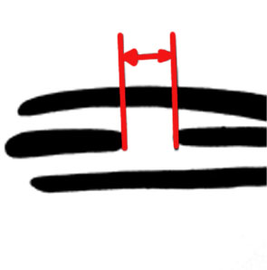
Окремі ознаки папілярних візерунків
Злиття та розгалуження
Вигини та злами
Злиття та розгалуження
Крапки
Гачки
Початки та закінчення
Випуклості та угнутості
Розриви ліній
Містки
Вічки
Уривки

Slide 34
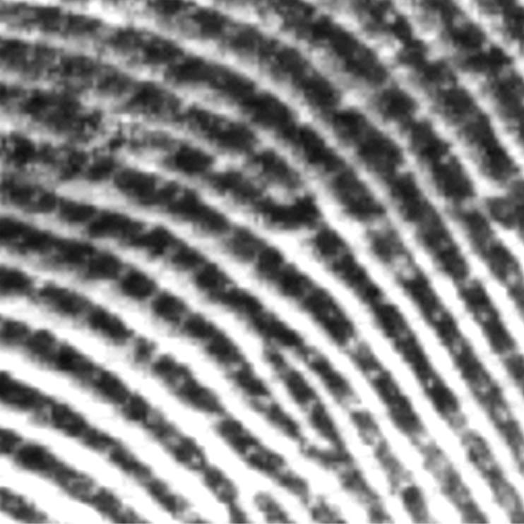

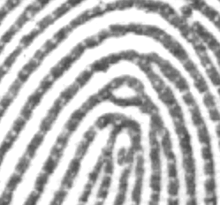
місток
розгалуження
гачок
вічко

Slide 35
Способи виявлення слідів рук
Поверхневі сліди рук виявляють:
1) оглядом у косопадаючих променях;
2) оглядом у проникаючому світлі (якщо об'єкт огляду прозорий);
3) обробкою об'єкта дактилоскопічними порошками;
4) окурюванням парами йоду;
5) використанням хімічних реактивів (розчин азотнокислого срібла, нінгидрина й алоксана).

Slide 36
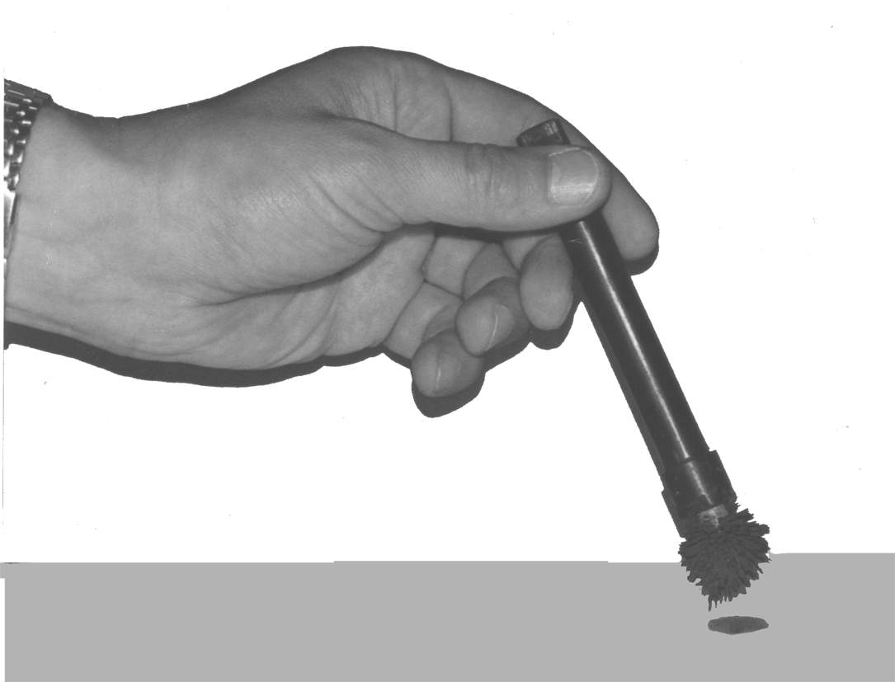
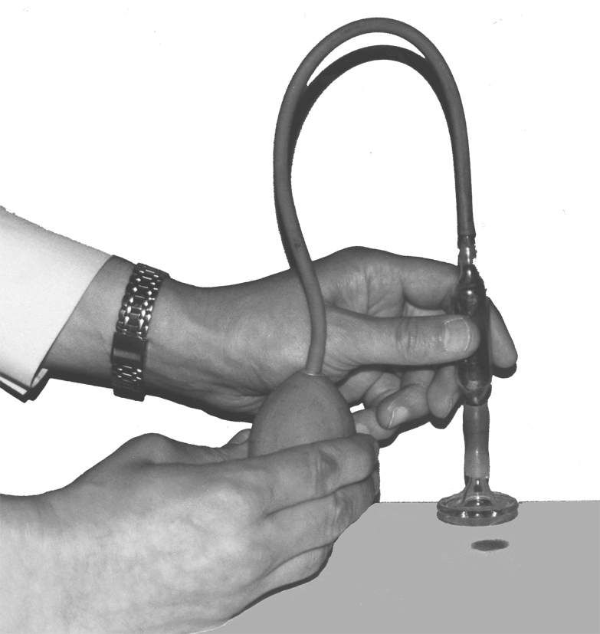
Магнітний пензлик
Йодна трубка

Slide 37
Способи фіксації слідів рук
1) опис у протоколі;
2) фотографування;
3) копіювання слідів.

Slide 38
Дактилоскопічна експертиза
є різновидом трасологічної експертизи, основним завданням якої є ідентифікація особи за слідами рук, залишеними на місці події.

Slide 39
Для проведення дактилоскопічної експертизи слід підготувати:
1) постанову про призначення експертизи;
2) протокол огляду місця події (інші матеріали кримінальної справи);
3) досліджувані об’єкти зі слідами або сліди перенесені на плівки, фотознімки слідів тощо;
4) зразки для порівняння.

Slide 40
Сліди ніг та взуття людини
це відбитки морфологічних особливостей будови ніг, шкірного рельєфу (або рельєфу підошви взуття).

Slide 41
Класифікація слідів ніг та взуття людини
об'ємні (утворюються на поверхні ґрунту) і поверхневі (видимі, невидимі);
статичні та динамічні.
Об’єктом трасологічного дослідження можуть бути сліди ніг людини, сліди взуття і доріжка слідів.

Slide 42
Сліди ніг та взуття людини
На місці події може бути виявлено одиничний слід або кілька послідовно залишених слідів ніг чи взуття (доріжка слідів).
Доріжка слідів - це група слідів ніг людини, яка складається з кількох (три і більше) послідовно розташованих відбитків босих ніг або взуття.

Slide 43
Сліди ніг та взуття людини
При виявленні на місці події доріжки слідів важливо визначити й описати в протоколі її елементи: лінію напрямку руху, лінію ходьби, довжину й ширину кроку, лінію стопи, кут розгортання стопи.

Slide 44
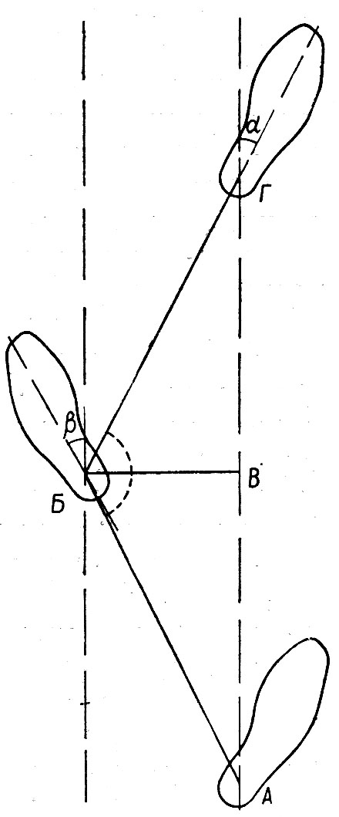
Вимір елементів доріжки слідів:
АБГ - лінія ходьби;
АБ – довжина кроку лівої ноги;
БГ – довжина кроку правої ноги;
БВ - ширина кроку;
АБГ - довжина кроку;
α – кут розгортання кроку правої ноги;
– кут розгортання кроку лівої ноги

Slide 45
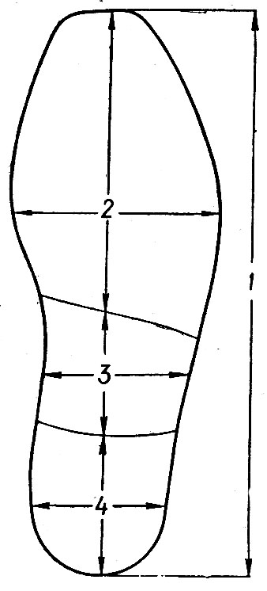
Вимір сліду взуття
1 – довжина сліду;
2 – довжина і ширина підметки;
3 – довжина і ширина проміжної частини;
4 – довжина і ширина каблука.

Slide 46
Способи фіксації слідів ніг:
1) опис у протоколі;
2) фотографування;
3) копіювання;
4) виготовлення зліпків (із гіпсу, пасти "К", "СКТН", сірки, парафіну);
5) складання схем і замальовок.

Slide 47
У протоколі слідчого огляду
необхідно зазначити:
місце і час виявлення слідів;
на якій поверхні вони виявлені (пісок, глина, сніг, асфальт тощо);
вид сліду (об'ємний, поверхневий);
форма (сліди черевиків, чобіт, босої ноги);

Slide 48
У протоколі слідчого огляду
розміри сліду;
індивідуальні особливості підошви;
дані вимірів елементів доріжки слідів;
спосіб виявлення і фіксації сліду;
спосіб вилучення сліду та його упаковка.

Slide 49
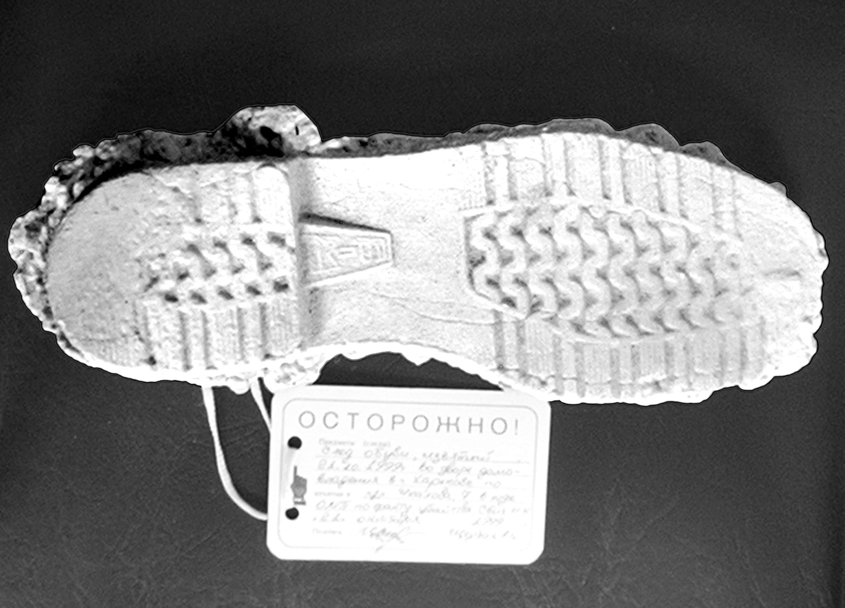
Фотографування гіпсового зліпку

Slide 50
Сліди ніг людини
На експертизу слідів ніг і взуття направляються сліди чи зліпки або відбитки з них, взуття підозрюваного або відбитки босої ноги.

Slide 51
Сліди зубів людини
виявляються на продуктах харчування (сир, масло, шоколад, яблука й т.п.), а також на тілі потерпілого або злочинця. За ними можна судити про деякі обставини події, наприклад про характер боротьби потерпілого зі злочинцем; за ними іноді можлива й індивідуальна ідентифікація особистості.

Slide 52
Сліди знарядь зламу та інструментів
Для зламу перешкод, що перешкоджають злочинцям проникнути в приміщення, застосовуються різноманітні способи й використовуються різні інструменти, як спеціально виготовлені злодійські пристосування ("фомка" і ін.), так і звичайні слюсарні, столярні або плотницькі інструменти - зубило, молоток, сокира, стаместка, долото, ножівка, гострозубці і т.д.

Slide 53
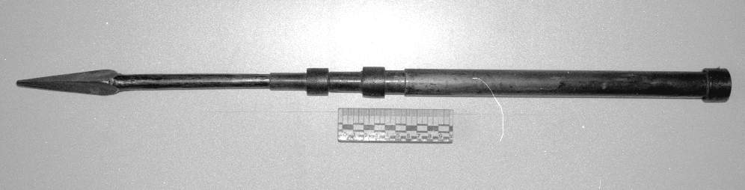
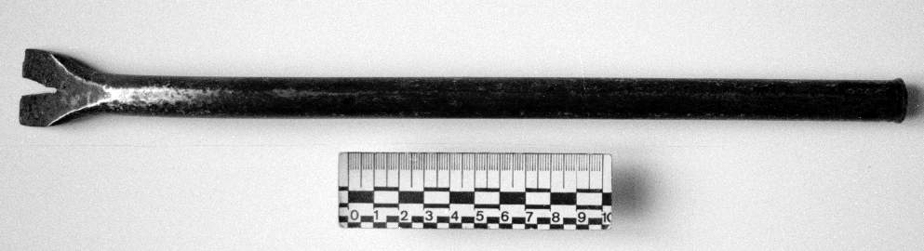
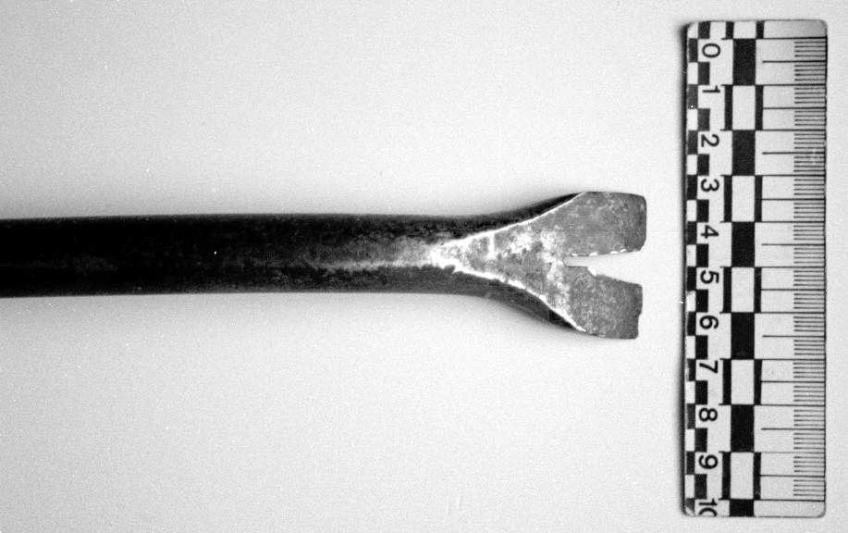
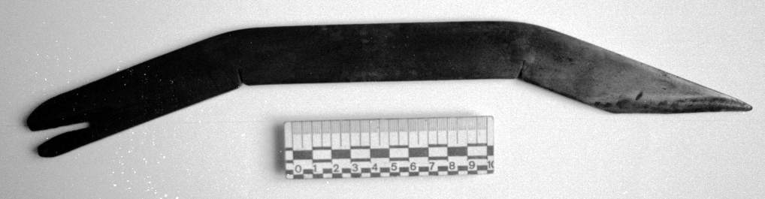
Злочинні знаряддя зламу

Slide 54
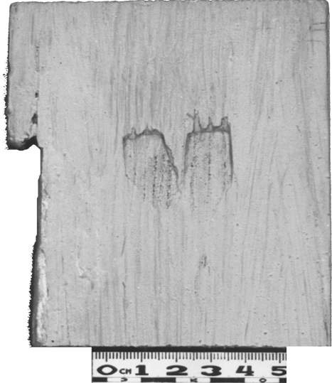
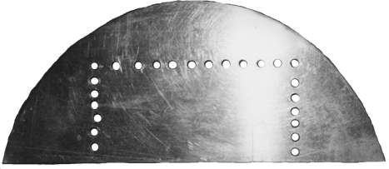
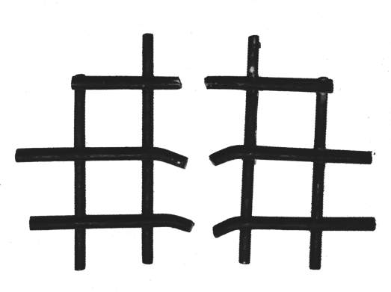
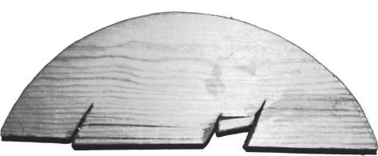
Сліди знарядь зламу
Сліди сверління
Сліди нажиму
Сліди разрубу
Сліди розпилу

Slide 55
Сліди транспортних засобів -
це матеріально-фіксовані відображення окремих частин транспорту (найчастіше коліс), за якими можна з'ясувати ряд обставин розслідуваної справи, що відносяться як до самого транспорту, так і до особливостей його використання.

Slide 56
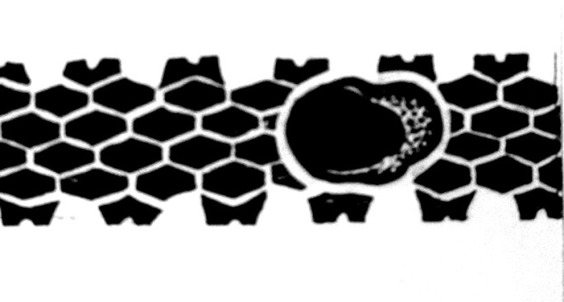
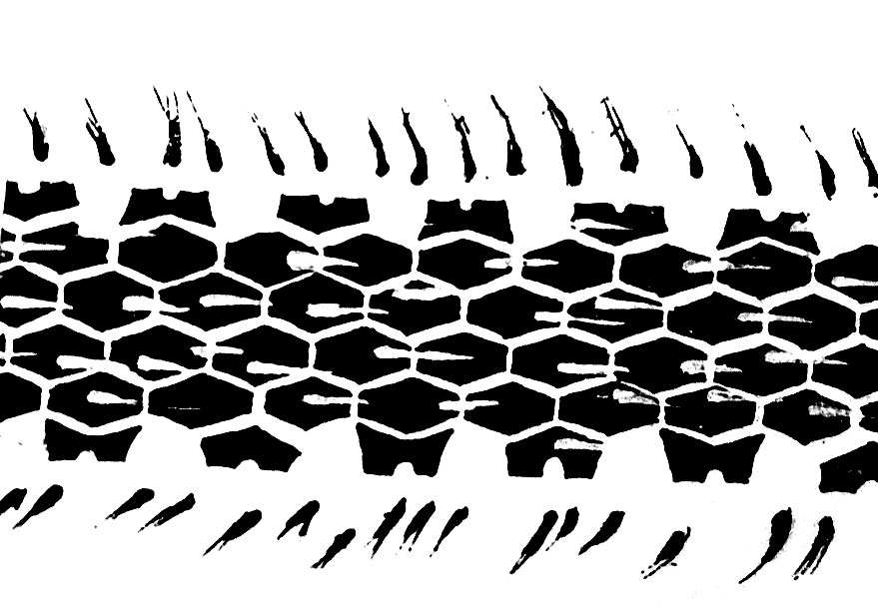
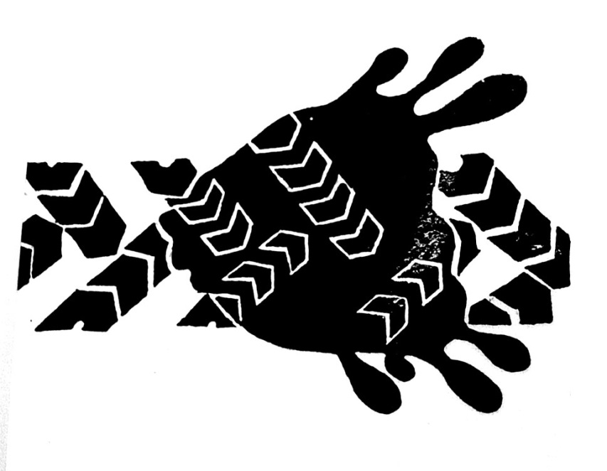
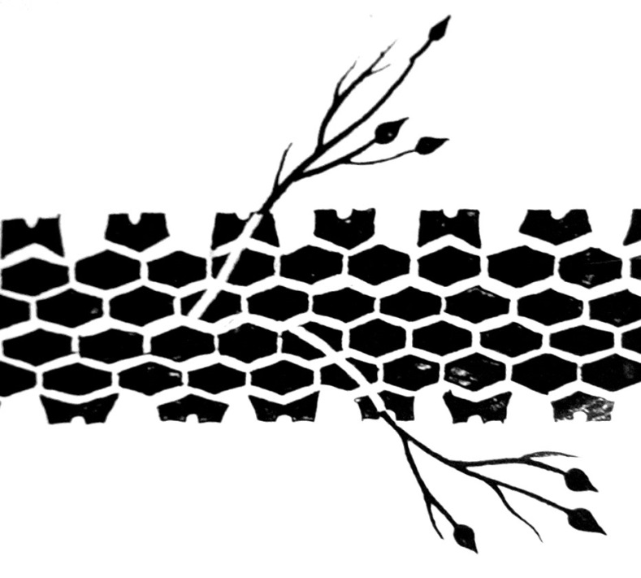
Сліди транспортних засобів
напрямок руху
напрямок руху
напрямок руху
напрямок руху

Slide 57
Типи візерунків протектора:
1 — дорожній;
2 — універсальний;
3 — кар’єрний;
4 — підвищеної
прохідності;
5— зимовий

Slide 58
Для виявлення, огляду й фіксації слідів транспорту
застосовуються загальні правила огляду й фіксації трасологічних об'єктів.
Сліди коліс рекомендується фотографувати панорамним способом, з масштабом.
З окремих ділянок таких слідів, що містять найбільшу кількість окремих ознак, виготовляють гіпсові зліпки.

Slide 59
На трасологічну експертизу
з метою ототожнення транспортного засобу за його слідами необхідно направляти копії слідів (зліпок, масштабний фотознімок), схему розташування слідів, а також шини, які могли залишити ці сліди.

Slide 60
Cудова балістика

Slide 61
Судова балістика
— це галузь криміналістичної техніки, яка вивчає ознаки вогнепальної зброї і боєприпасів, закономірності виникнення слідів їх застосування, розробляє засоби і методи збирання й дослідження таких слідів для встановлення певних обставин розслідуваних злочинів, а також рекомендації щодо запобігання злочинам, пов’язаним із вогнепальною зброєю.

Slide 62
Завдання судової балістики:
- визначення властивостей вогнепальної зброї та боєприпасів;
- визначення групової належності зброї та боєприпасів або їх частин;
- ідентифікація зброї та боєприпасів;
- встановлення окремих обставин застосування вогнепальної зброї.

Slide 63
Об’єкти судово-балістичного дослідження
ручна вогнепальна зброя
боєприпаси
сліди пострілу (сліди застосуван-ня зброї)
окремі частини зброї
засоби та інструменти, що застосовувалися для спорядження патронів або виготовлення снарядів

Slide 64
Класифікація ручної вогнепальної зброї:
За цільовим
призначенням
розрізняють
бойову
зброю
спортивну
зброю
Мисливську
зброю

Slide 65
Залежно від будови ударно-спускового механізму розрізняють:
неавтоматичну зброю
автоматичну самострільну
автоматичну самозарядну

Slide 66
Класифікація ручної вогнепальної зброї:
За характером
стрільби
розрізняють
зброя
одиночного
вогню
Зброя
безперервного
вогню
Стрілецька
зброя
Серійного
вогню
Зброя
комбінованого
вогню

Slide 67
Класифікація ручної вогнепальної зброї:
За кількістю
патронів
виділяють
Однозарядну
зброю
Багатозарядну
зброю

Slide 68
Класифікація ручної вогнепальної зброї:
за
кількістю стволів
одноствольну
двоствольну
багатоствольну

Slide 69
Класифікація ручної вогнепальної зброї:
за калібром
зброї
Малокаліберну
(<6, 5 мм)
Середнього
калібру
(6, 5-9 мм)
Крупнокаліберну
(>9 мм)

Slide 70
Класифікація ручної вогнепальної зброї:
за довжиною
ствола
Довгоствольну (>550 мм)
Середньоствольну
(160-550 мм)
Короткоствольну
(<160 мм)

Slide 71
Класифікація ручної вогнепальної зброї:
за конструктивними
особливостями (будовою)
каналу ствола
нарізна
гладкоствольна
комбінована

Slide 72
За будовою каналу ствола
Гладкоствольна
Має гладкі циліндричні стволи, іноді з невеликим звуженням у дуловій частині. Призначається для стрільби дробом і спеціальними кулями.
комбінована
зброя, яка поєднує в конструктивно одному виробі властивості двох і більше типів зброї або поєднується з певними предметами побуту (наприклад, тростина, парасоля, портсигар, гаманець, письмове приладдя). Відносно вогнепальної зброї термін "комбінована зброя" може застосовуватися при одночасній наявності нарізного та гладкого стволів.
У більшості моделей вітчизняної нарізної зброї чотири нарізи. Наріз слугує для надання кулі обертального руху. Для поліпшення бойових властивостей дульна частина ствола в деяких видах зброї має звуження («чок»), а інколи ще й нарізи («парадокс»).
Нарізна

Slide 73
Класифікація ручної вогнепальної зброї:
за засобом
виготовлення
заводське
Кустарне
(в тому числі
перероблене)

Slide 74
Класифікація ручної вогнепальної зброї:
За особливостями
конструкції,
способу
використання
та тримання
Стандартна
зброя
Нестандартна
зброя
Атипічна
зброя

Slide 75
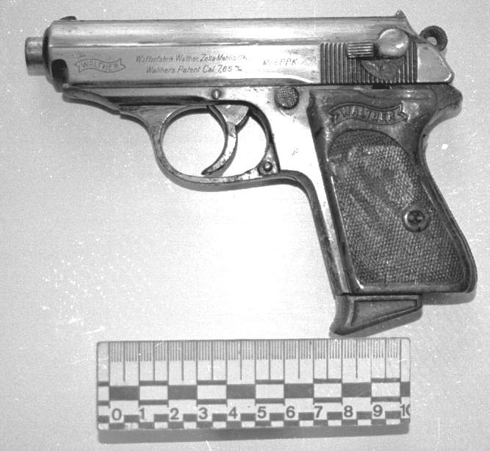
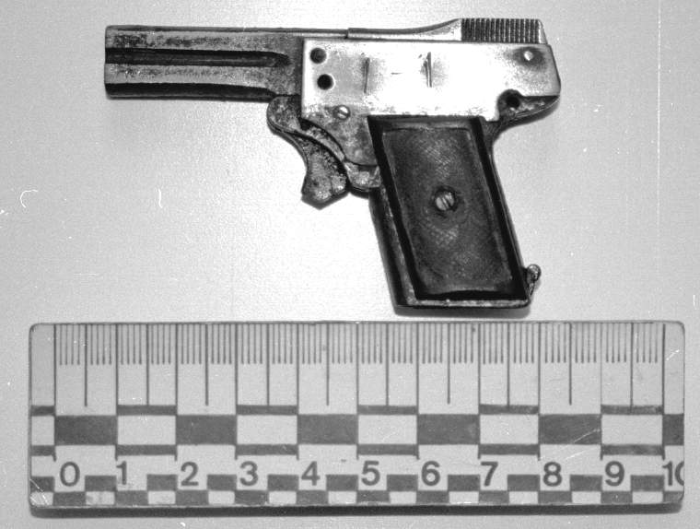
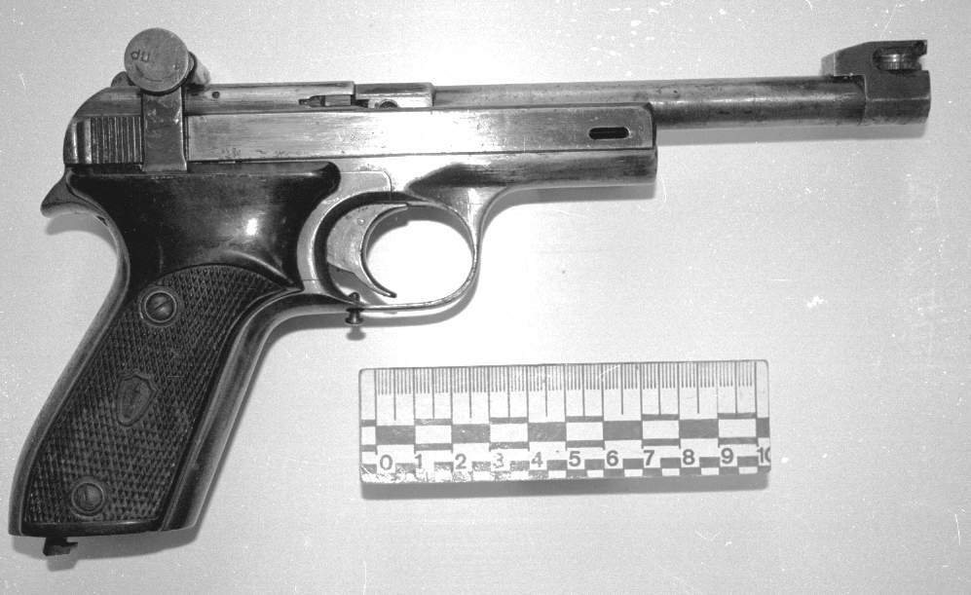
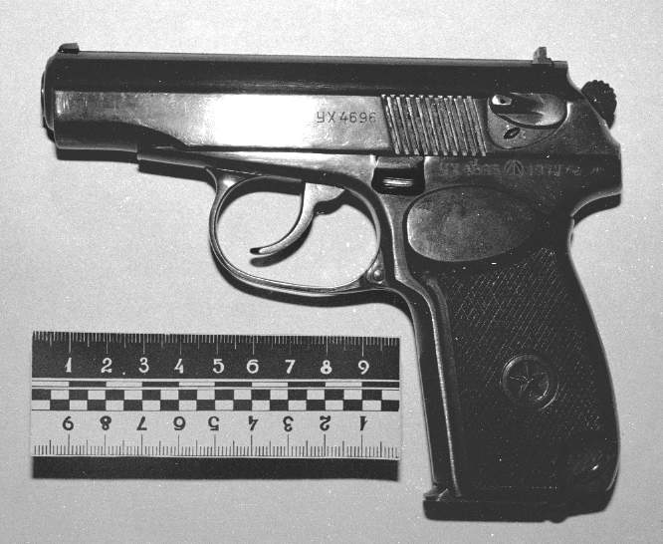
Пістолети

Slide 76
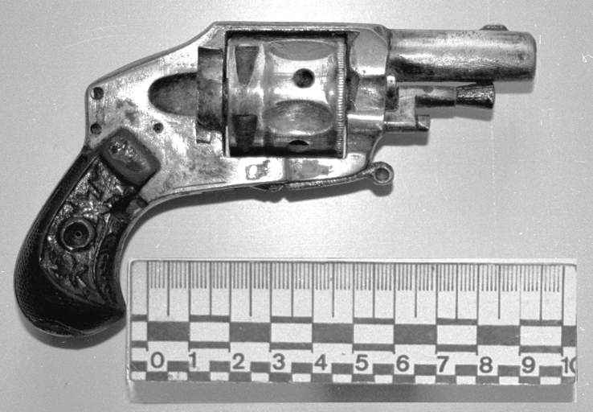
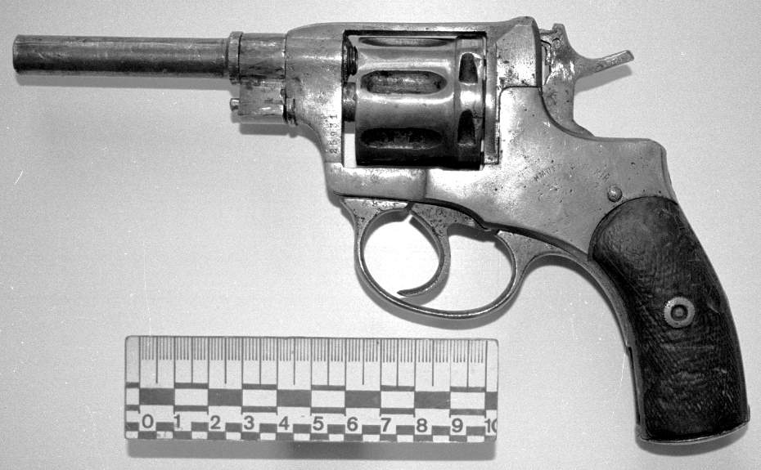
Револьвери

Slide 77
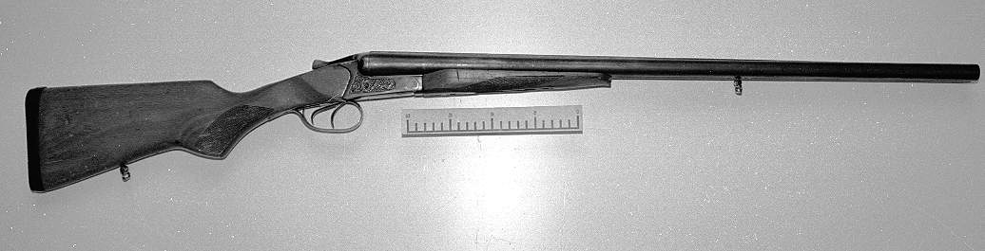
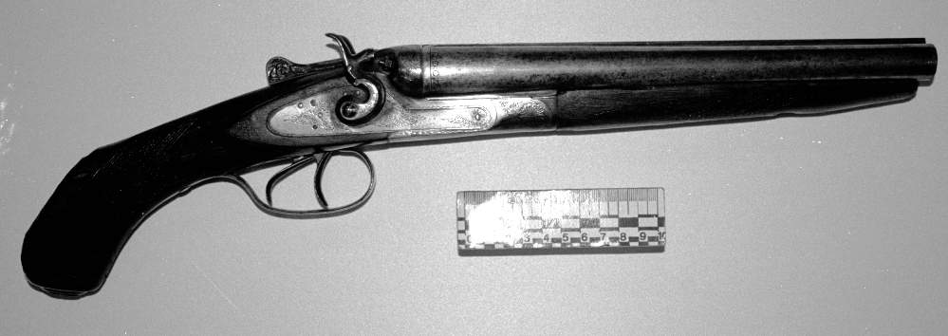
Рушниці

Slide 78
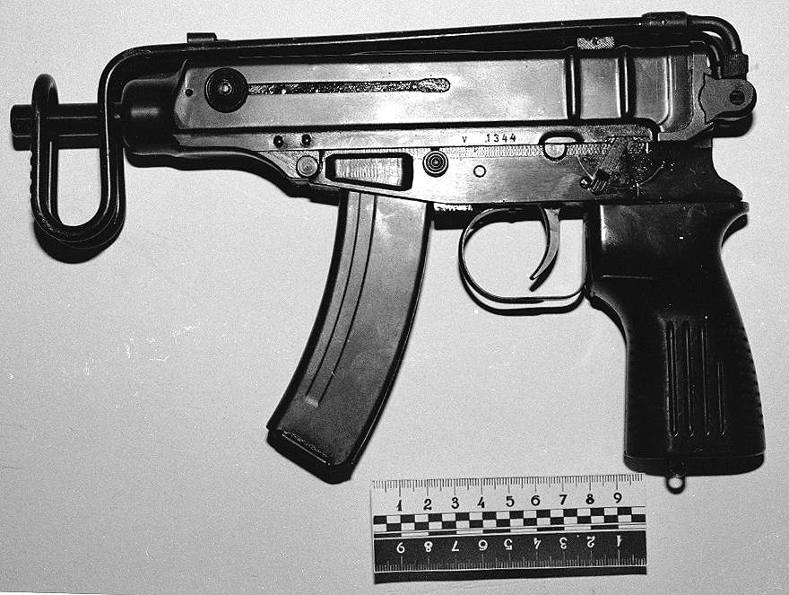
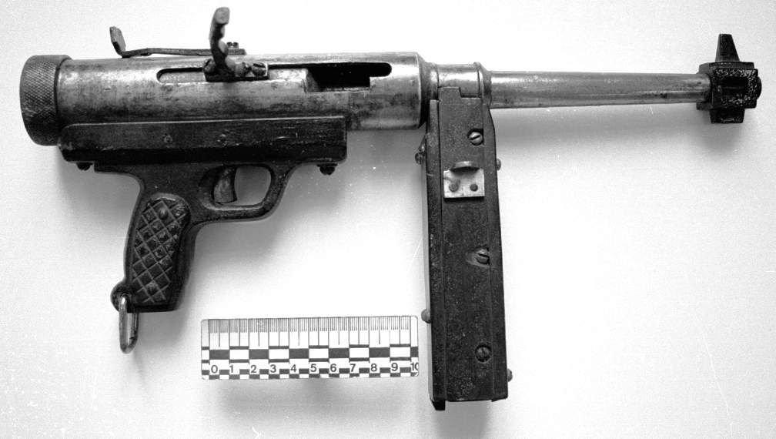
Пістолети-кулемети

Slide 79
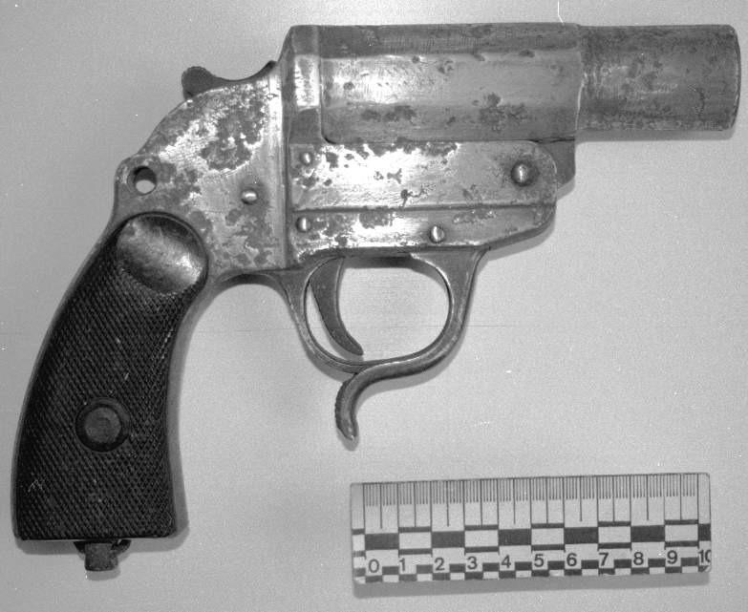
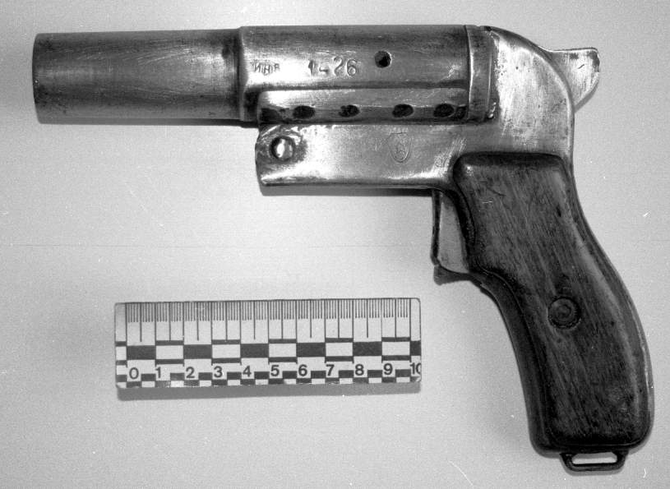
Ракетниці

Slide 80
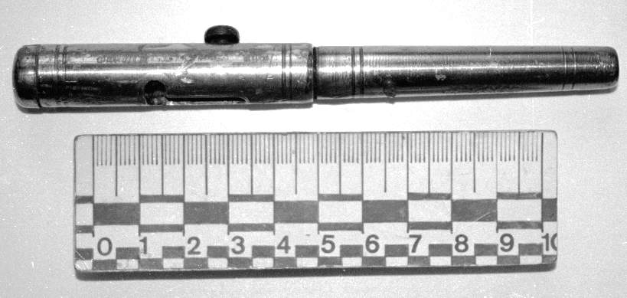
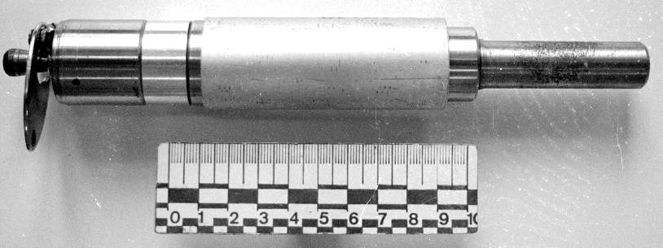
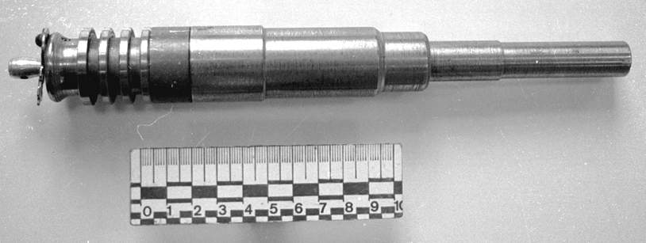
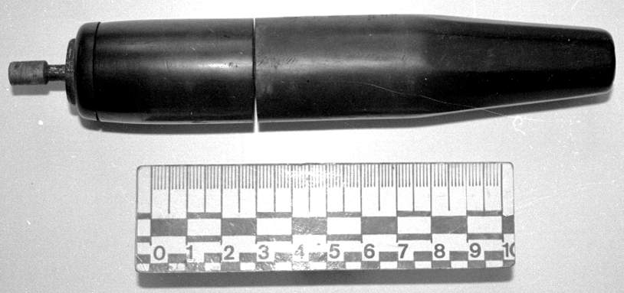
Стріляючи стволи та авторучки

Slide 81
Вогнепальну зброю розрізняють за внутрішнім діаметром ствола — калібром.
Нарізна зброя
калібр вимірюється у міліметрах і відображає відстань між протилежними полями нарізів. Найчастіше бойова зброя має такі калібри: 6,35; 7,62; 7,65; 8; 9; 11,45 мм, спортивна — 5,6 мм. У США та Великій Британії калібр визначається в дюймах і лініях (1 дюйм — 25,4 мм, 1 лінія — 2,54 мм).
Гладкоствольна зброя
Калібр визначається кількістю круглих куль, які можуть бути виготовлені з англійського фунта свинцю (453,592 г). Мисливські рушниці мають калібри 12 (відповідає діаметру 18,2 мм), 16 (16,80 мм), 20 (15,70 мм). Калібр зброї наносять на ділянці казенної частини ствола і на дінце гільзи.

Slide 82
Залежно від функціонального призначення
просту
виконує функції одного виду зброї
комбіновану
виконує функції двох і більше різних видів зброї

Slide 83
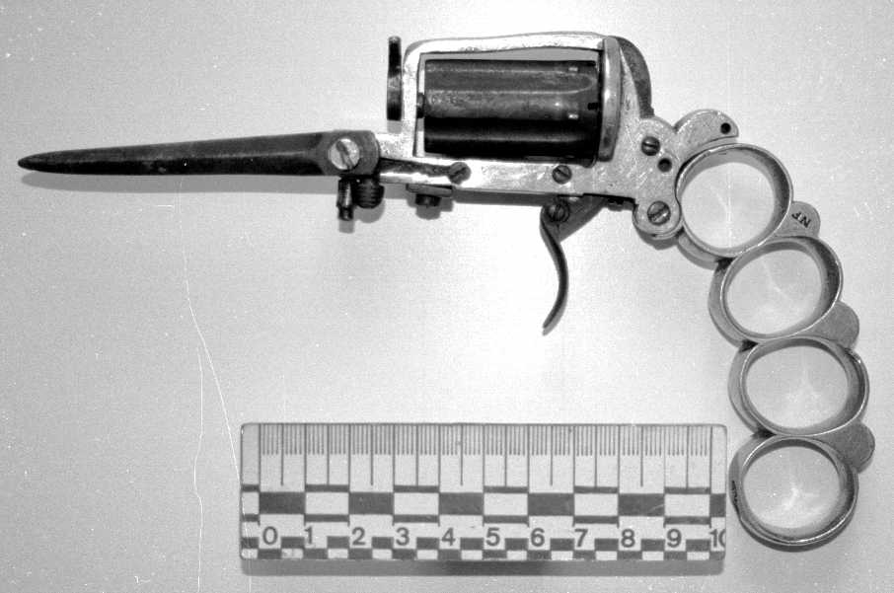
Револьвер-кинжал-кастет

Slide 84
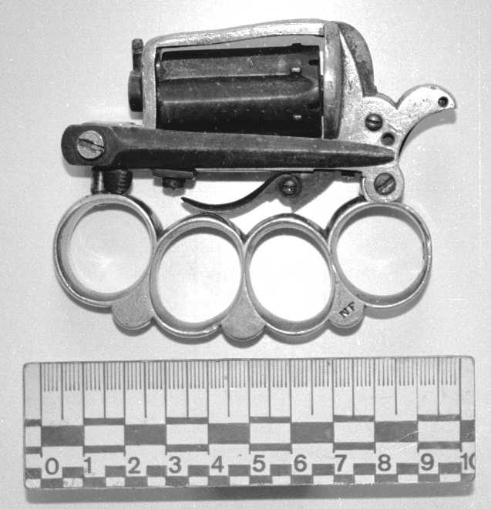
Револьвер-кинжал-кастет

Slide 85
Боєприпаси
Патрон — це сполучення необхідних для пострілу компонентів (порох, куля або дріб) в оболонці.
Патрони
унітарні
патрони окремого запалювання
складається з гільзи з зарядом пороху, кулею або дробом і капсулем, а мисливський патрон має пиж і прокладки. Унітарний патрон характерний для вогнепальної казнозарядної зброї.

Slide 86
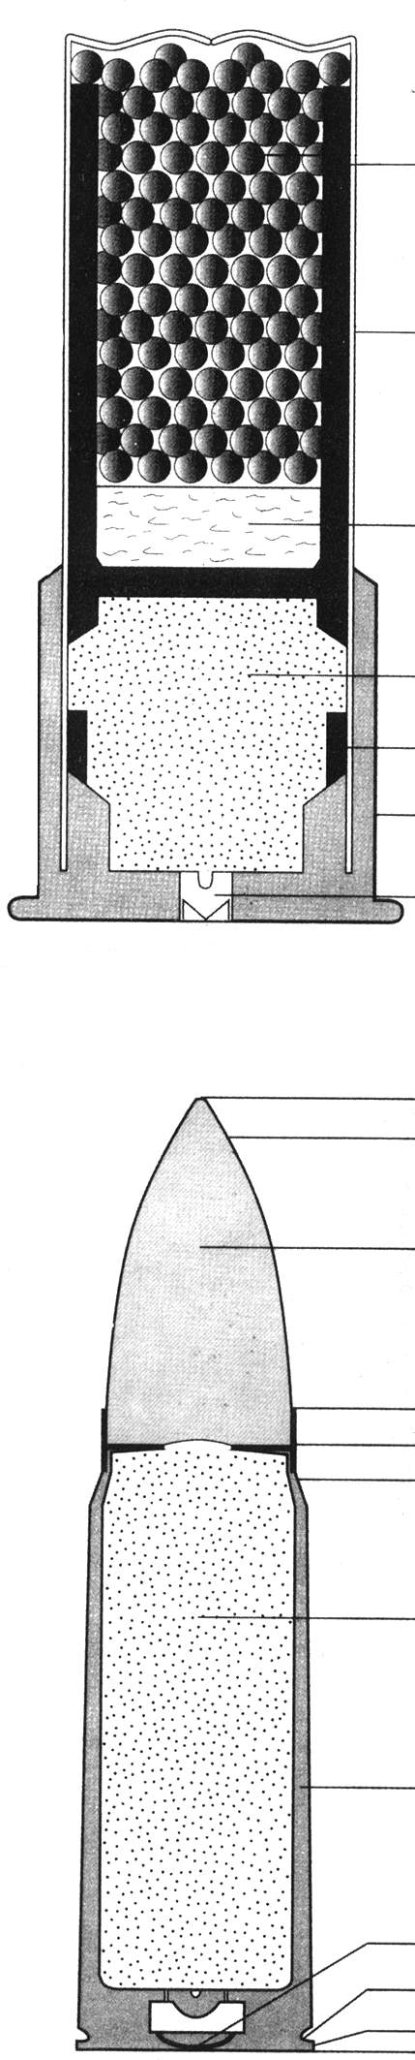
Устрій патрону центрального запалювання
для гладкоствольної зброї
свінцевий дріб
контейнер для дробу
пиж (типу «юбка-гаде»)
пороховий заряд
піддон
гільза
капсуль

Slide 87
Устрій патрону центрального запалювання
для нарізної зброї
оболонка
сердечник
куля
ведуча частина кулі
порох
стінка патрону
гільза
капсуль
кольцевий паз
закраїна (фланець)

Slide 88
Гільза — це тонкостінна стаканоподібна ємкість для порохового заряду, капсуля, кулі або снаряда, у дробовому патроні — дробу і пижів. Складається з денця, корпусу і дульця, в якому закріплюється куля. У гільзі дробового патрона дульце відсутнє. Гільза виготовляється з металу або картону (рідше з пластмаси).

Slide 89
Куля — це металеве (найчастіше свинцеве) тіло, різне за формою, для стрільби з вогнепальної зброї
Кулі в нарізній зброї
оболончасті
безоболончасті
напівоболончасті

Slide 90
Кулі в бойовій зброї
важкі
бронебійні
трасуючі
запалювальні
розривні та ін

Slide 91
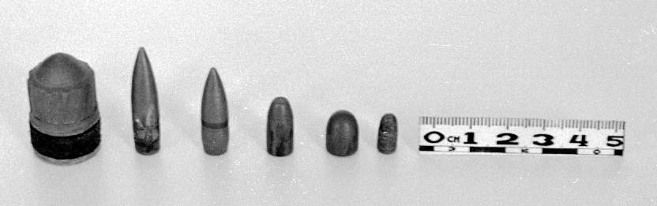
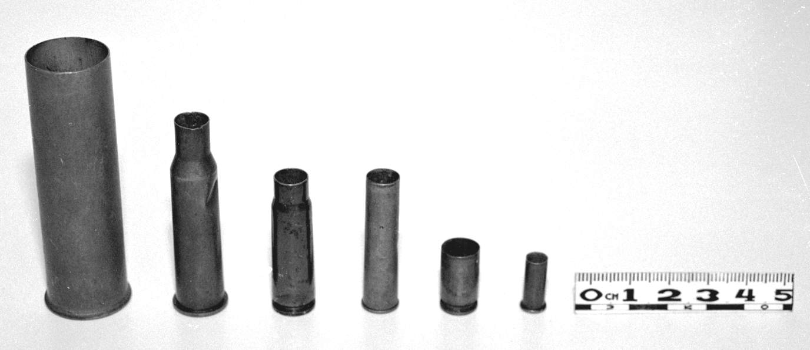
Кулі та гільзи

Slide 92
Дріб — це свинцеві кульки, рідше шматочки свинцю, призначені для пострілу з дробової зброї. Дріб має діаметр 1,5—5 мм. Дріб, що має діаметр більш ніж 5 мм, називається картеччю

Slide 93
Порох — це вибухова речовина, яка застосовується у зарядах вогнепальної зброї.
Порох
димний
бездимний
згоряє без виділення диму
при його згорянні виділяється певна кількість диму

Slide 94
Пижі та прокладки використовуються у патронах для гладкоствольних мисливських рушниць.
Пиж — шматок войлоку або іншого щільного матеріалу, який відокремлює у заряді порох від кулі чи дробу. Пижі бувають основні й додаткові. За матеріалом пижі поділяються на войлочні, картонні, деревноволокнисті та ін. Прокладки призначені для пом’якшення поштовху порохових газів і запобігання деформації заряду.

Slide 95
При пострілі з вогнепальної зброї відбувається взаємодія порохового заряду, снаряда (кулі, дробу) і перепони, в результаті чого виникають зміни, які називаються слідами пострілу або слідами застосування зброї. До цих слідів належать: стріляні снаряди, гільзи, пижі; частки речовин, що виникають при згорянні пороху, які викидаються з каналу ствола; сліди, що утворюються на стріляних кулях і гільзах; сліди-ушкодження від снаряда на ураженому об’єкті; відкладення кіптяви пострілу на тілі (найчастіше на руці) особи, яка стріляла.

Slide 96
Сліди згоряння заряду у вигляді кіптяви залишаються у каналі ствола зброї, на кулях, картонних прокладках, пижах, на паску обтирання та перепоні.
Сліди частин зброї утворюються на кулях, дробу і гільзах. Вид і характер слідів залежить від конструкції зброї.
На гільзах, відстріляних з автоматичної зброї, сліди утворюються: на капсулі — слід від бійка ударника у вигляді вм’ятин і сліди переднього зрізу затвора — борозенки і валика; на дінці гільзи — слід відбивача; на ребрі та дні кільцевого паза — сліди від зачіпки викидача.

Slide 97
Пробоїна
Вхідний отвір
Вихідний отвір
отвір в еластичних перепонах має дещо менший діаметр, ніж діаметр кулі; у сухому дереві, листовому металі отвір близький до калібру кулі; у ламких твердих перепонах (скло, цеглина) отвір може бути навіть дещо більшим, ніж діаметр кулі; на тілі людини діаметр вхідного отвору, як правило, менший за діаметр кулі.
має різні розміри й форму. Найчастіше краї вихідного отвору нерівні, вивернуті назовні. Вихідний отвір, як правило, більший, ніж вхідний.

Slide 98
Поясок обтирання — одна з важливих ознак кульового ушкодження; має вигляд темної смуги, розташованої по краю вхідного отвору. Поясок обтирання утворюється частинами речовин, які винесені кулею з каналу ствола, а також частинами матеріалу, з якого виготовлена куля.

Slide 99
Слідчий огляд вогнепальної зброї та слідів її дії
Завданням огляду є
виявлення, фіксація, вилучення зброї, боєприпасів, слідів пострілу і дослідження їх на місці події для визначення виду, системи, калібру зброї, кількості пострілів, дистанції, напрямку і місця, з якого було зроблено постріл.

Slide 100
При огляді бойової зброї необхідно
встановити, чи знаходиться курок (ударник) на бойовому або захисному взводі та чи є патрон у патроннику;
витягти магазин, оглянути його поверхню;
розрядити зброю;
вжити заходів щодо відшукання слідів;
оглянути внутрішню поверхню каналу ствола для виявлення слідів пострілу у вигляді нагару, незгорілих порошинок;
встановити, чи немає яких-небудь ушкоджень на зброї або чи не відсутні які-небудь частини;
визначити наявність або відсутність запаху пороху в каналі ствола.

Slide 101
Визначення напрямку пострілу і місця, звідки він був зроблений.
При огляді місця події місце пострілу визначають за допомогою виявлення гільз та за слідами вогнепальних пошкоджень. Напрямок польоту кулі звичайно визначається шляхом візирування (спостереженням крізь канал пробоїни). Наявність двох пробоїн дозволяє визначити напрямок польоту кулі з достатньою точністю. Візирування може здійснюватися за допомогою виготовленої з паперу трубки або протягуванням шнура крізь пробоїни. Місце пострілу, встановлене за допомогою візирування, фотографують. При стрільбі з великої відстані необхідно враховувати траєкторію польоту кулі. У складних випадках доцільно запрошувати спеціаліста з судової балістики.

Slide 102
Можливості судово-балістичної експертизи
Дослідження вогнепальної зброї, боєприпасів та слідів пострілу здійснюється за допомогою судово-балістичної експертизи, яка є різновидом криміналістичної експертизи. До основних завдань експертизи належать встановлення виду, зразка (моделі) вогнепальної зброї за стріляними кулями, гільзами, слідами пострілу, а також конкретного екземпляра зброї за стріляними кулями та гільзами, визначення можливості застосування для стрільби зброї та боєприпасів, встановлення однорідності патронів, куль, гільз, дробу, картечі, встановлення деяких обставин, пов’язаних із застосуванням вогнепальної зброї.

Slide 103
Типові питання
при дослідженні зброї
чи є дана зброя вогнепальною, а при позитивній відповіді — до якого виду, системи та моделі вона належить;
чи є представлена на дослідження деталь частиною даного екземпляра зброї;
чи міг відбутися постріл з даного екземпляра зброї без натискання на спусковий гачок за певних обставин;
чи справна зброя та чи придатна вона для стрільби;
який калібр даної вогнепальної зброї;
чи можливий постріл з даної зброї патронами певного калібру;
чи здійснювалася стрільба з даної зброї після останньої чистки.

Slide 104
при дослідженні боєприпасів
чи справні дані патрони та чи придатні вони для стрільби;
до якого виду й зразка належить поданий для дослідження патрон;
чи належать представлені патрони до однієї партії випуску.

Slide 105
при дослідженні стріляних куль, дробу, картечі, пижів:
зі зброї якого виду, системи, зразка відстріляна куля, що виявлена на місці події; чи не відстріляна куля з представленої зброї;
чи не відстріляна куля з одного екземпляра зброї; до якого виду та зразка належить патрон, частиною якого є куля, виявлена на місці події; чи не відстріляна куля зі зброї невідповідного калібру;
чи є представлені для дослідження куля і гільза частинами одного патрона; чи складали раніше представлені снаряди (дріб, картеч, кулі) єдину масу і чи не виготовлені вони в одних і тих самих виробничих умовах;
чи не слугував предмет, що підлягає дослідженню, саморобним пижем; з якого матеріалу виготовлений пиж;
чи однорідні пижі представлені на дослідження.

Slide 106
при дослідженні гільз
зі зброї якого виду, зразка викинута дана гільза; чи є гільза частиною патрона, що використовувався під час стрільби з даної зброї; чи не викинуті представлені гільзи з одного екземпляра зброї; чи не є представлені куля та гільза частинами одного патрона; які причини виникнення пошкоджень, що є на гільзі.

Slide 107
при дослідженні слідів пострілу
чи є дане пошкодження вогнепальним;
чим саме утворене дане пошкодження (кулею, дробом, картеччю, скалками гранати);
чи є сліди пострілу з близької відстані на одязі потерпілого;
у якому напрямку був здійснений постріл;
яким є дане ушкодження — вхідним чи вихідним отвором.

Slide 108



Холодна зброя
- предмети та пристрої, конструктивно призначені та за своїми властивостями придатні для неодноразового завдання тяжких (небезпечних для життя у момент спричинення) і смертельних тілесних ушкоджень (в подальшому - "ураження цілі"), дія яких заснована на використанні м'язової сили людини

Slide 109


Клинкова холодна зброя - предмети та пристрої
уражуючим ементом яких є клинок.
Неклинкова (ударно-дробильна) холодна зброя - предмети та пристрої уражуючим елементом яких є ударна частина (частини).
Комбінована холодна зброя - предмети та пристрої, у яких в одне конструктивне ціле поєднані уражуючі елементи, характерні для різних типів холодної зброї (наприклад, кастет-ніж з клинком та ударною частиною).
Метальна холодна зброя - предмети та пристрої, які призначені для ураження цілі на відстані.

Slide 110


Метальна холодна зброя - предмети та пристрої, які призначені для ураження цілі на відстані.
Метальна холодна зброя розподіляється на: 1. Проста метальна холодна зброя
(ураження цілі обумовлено її контактом з предметом, який отримав направлений рух внаслідок безпосереднього прикладання до нього м'язового зусилля людини - метальні ножі, сюрікени та ін.);
Сюрікен
Метальний ніж

Slide 111



Механічна холодна зброя
(ураження цілі обумовлено її контактом із снарядом, який отримав направлений рух внаслідок прикладання м'язового зусилля людини до механічного пристрою - луки, арбалети, пращі, тощо).

Slide 112



Не є холодною зброєю
вироби господарсько-побутового, виробничого, спортивного та іншого призначення, які схожі з холодною зброєю за зовнішнім виглядом та/або конструктивно, проте не мають всього комплексу суттєвих ознак, притаманних холодній зброї, які наведені у п.1.1.
Зокрема, не відносяться до холодної зброї вироби спортивного, бутафорського та сувенірного характеру, які суттєво відрізняються за своєю здатністю до ураження цілі у порівнянні з їх найближчими бойовими чи мисливськими аналогами.

Slide 113
До бойової холодної зброї відноситься зброя, що призначена і придатна для смертельного ураження цілі при вирішенні бойових та оперативно-службових завдань державними та іншими ЛЕГІТИМНИМИ ВІЙСЬКОВИМИ або ВОЄНІЗОВАНИМИ ФОРМУВАННЯМИ чи знаходилась в них на озброєнні.

Slide 114


До кримінальної холодної зброї відносяться виготовлені кустарним або саморобним способом предмети та пристрої, які призначені для завдання тілесних ушкоджень людині і не мають аналогів серед бойової та мисливської зброї.

Slide 115
1.8. Види незакінчених виробництвом предметів(пристроїв), які не є холодною зброєю.
1.8.1. Заготовка - предмет, який має в наявності формальні ознаки холодної зброї, але ще не одержав властивостей, які дозволяють його використовувати в такій якості, і для забезпечення свого призначення потребує значної доробки.
1.8.2. Напівфабрикат - предмет, який оброблено настільки, що ним вже можливо ураження цілі, але він ще не має зручності утримання або є небезпека ушкодження руки виконавця удару внаслідок незавершеності виробу.

Slide 116
Ніж - коротка характеристика
Ніж можна вважати одним з найдавніших видів зброї. Ножеподібні клинки з кременю та кості з'явилися ще у епоху палеоліту. З освоєнням обробки металу кременеві ножі поступово витіснялися мідними і бронзовими. В свою чергу мідні та бронзові були витіснені залізними ножами, які розповсюдилися з початку залізного віку. Ножі стали як зброєю, так і універсальним господарсько-побутовим інструментом, завдяки якому розвинулися різноманітні ремесла. Технологія виробництва залізних ножів досягла високого рівня з кінця 1-го тис. н. э., коли з'явилися ножі, що виготовлялися з кількох шарів заліза та сталі. Таким способом виготовлялися бойові ножі та кинджали.

Slide 117
Існує три різновиди ножів:
Власне ніж;
Кинджал;
Стилет.
Ніж являє собою короткий клинок (довжина до 25-30 см.) з одностороннім або півтора стороннім загостренням (коли з одного боку загострено весь клинок, а з іншого – лише третина, ближча до гостряка). Клинки ножів бувають як прямої так і викривленої форми. За своїм призначенням та функціональними особливостями існує велика кількість ножів: За функціональним призначенням: фінські (мисливські), обробні, господарсько-побутові, багнет-ножі, ножі-багатофункціональні пристрої, ножі для самооборони тощо. За способом застосування – звичайні та метальні ножі. За механізмом приведення у робочий стан – нескладні, складні та пружинні.

Slide 118

Ножі мисливські загального призначення є різновидом холодної клинкової зброї.

Slide 119




Основне призначення До ножів мисливських загального призначення відносяться ножі, які використовуються для добивання звіра та захисту при його нападі.

Slide 120




Види ножів мисливських загального призначення
складані;
Ножі мисливські загального призначення розподіляються натри види:
нескладані;
розбірні

Slide 121

Складний ніж господарсько-побутового призначення

Slide 122

Мисливський ніж

Slide 123

Багнет-ніж – цей тип ножа використовується як ударна і колюча зброя штурмової гвинтівки, для ведення рукопашного бою. В більшості випадків ніж має механічне пристосування для кріплення на стволі гвинтівки.

Slide 124

Багатофункціональний ніж - складний ніж, який поряд зі стандартним ножовим лезом має інші леза, призначені для виконання різноманітних допоміжних робіт, як-от, відкривачка для пляшок, цвяховисмикувач, пилка, шило, штопор, викрутка, тощо.

Slide 125

Пружинний викидний ніж - це складаний ніж, який має клинок, що приводиться в дію пружиною, з фіксуючим пристосуванням в рукоятці. При звільненні фіксатора за допомогою кнопки або рухомої засувки клинок викидається з ручки. Поліція в багатьох країнах розцінює такий ніж як знаряддя нападу.
Ніж-метелик - це складаний ніж, у якого рукоятка розділяється в довжину на дві половинки. При відкиданні половинок назад показується клинок. Назва пояснюється схожістю процесу розкриття ножа з рухами
крил метелика.

Slide 126

Метальний ніж - ніж призначений для метання у супротивника. Відрізняється від звичайного кількома особливостями. Самою головною відмінністю є центр тяжіння, який знаходиться або суворо по центру ножа, або зміщений до клинка. Лезо такого ножа як правило розширяється у напрямку до кінчика. Такі ножі виготовляються штампуванням. Рукоятка таких ножів не оснащується накладками або упорами для пальців. Нерідко у місці рукоятки для зміни балансу зброї вбік леза виконуються отвори.

Slide 127

Міський ніж - цивільний ніж, призначений для самооборони у місті. Конструктивно ножі виконуються з коротким клинком, мають компактну конструкцію. Паралельно ніж виконується як інструмент для виконання допоміжних операцій.

Slide 128

Кинджал являє собою ніж з двосічним клинком і на відміну від ножа є суто бойовою зброєю.

Slide 129

Стилет є кинджалом з вузьким трьо - або чотиригранним клинком. Стилет, на відміну від двох попередніх зразків зброї, які існують з давніх давен, з'явився у XVI столітті у Італії. Стилет, на відміну від ножа та кинджала призначений для виконання колючих ударів.

Slide 130



Нунчаки

